Slide 1
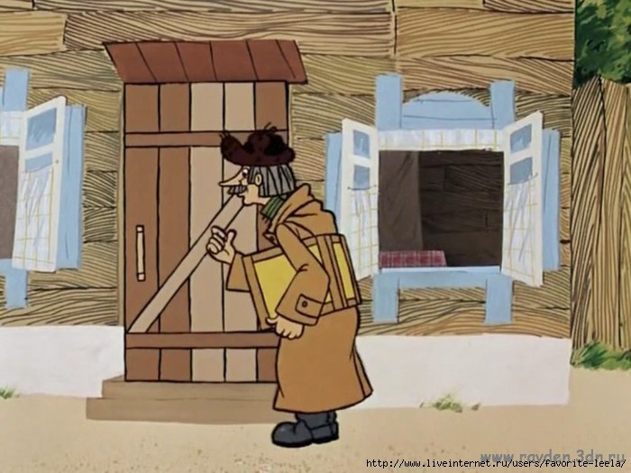

Slide 2
Дорогие ребята, помогите, пожалуйста, построить мне дом!!!

Slide 3
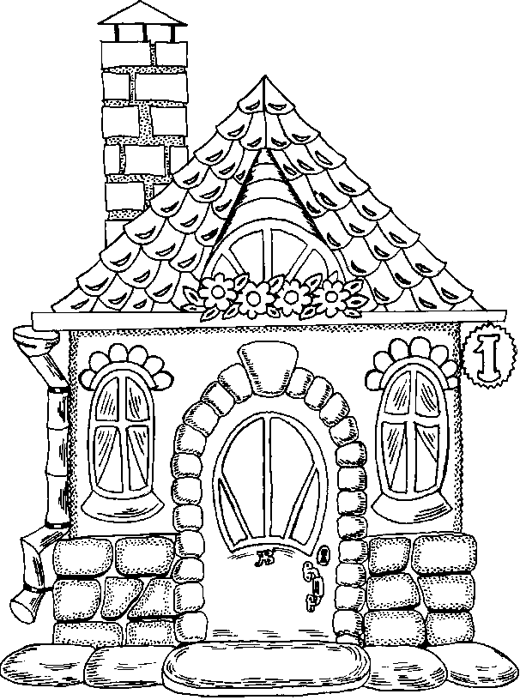

Slide 4
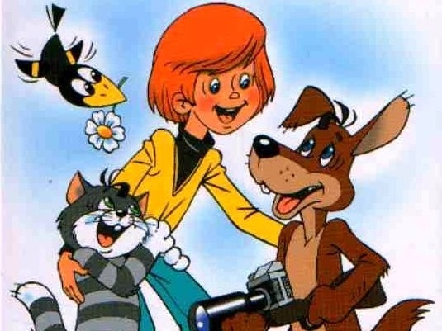

Slide 5
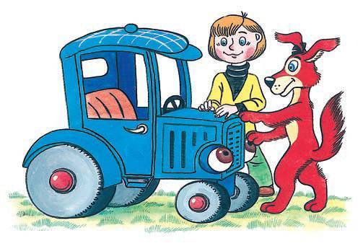

Slide 6
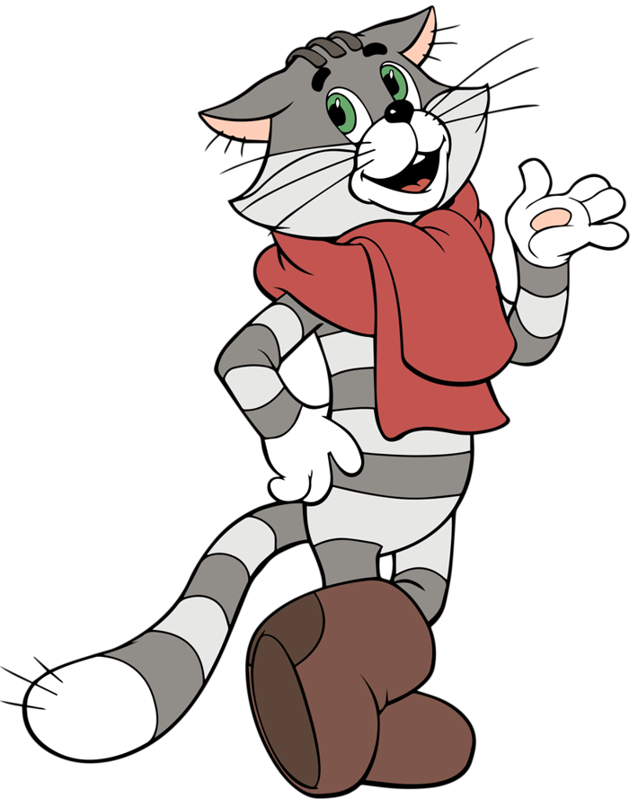
Ребята, давайте отдохнем!

Slide 7
Дядя Федор, пес Шарик и кот Матроскин набрали 3 корзины грибов. В каждой корзине по 6 грибов. Сколько грибов в трех корзинах?

Slide 8
Дядя Федор, пес Шарик и кот Матроскин собрали 18 грибов. Разложили в 3 корзины. Сколько грибов в каждой корзине?

